Slide 1




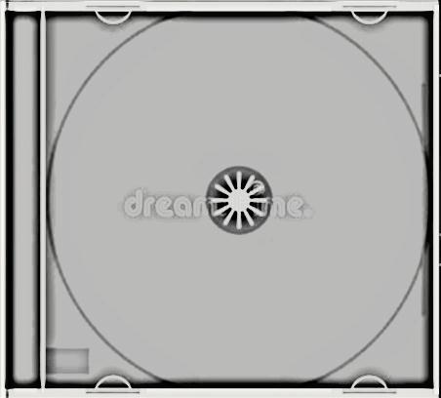





Slide 2
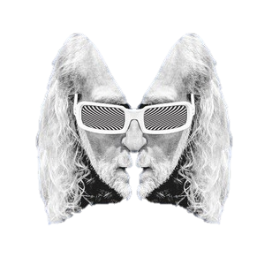
01 Je suis un homme (Live) 7:37
02 La poupée qui fait non (Live) 3:46
03 L’amour avec toi (Live) 3:04
04 Sous quelle étoile suis-je né (Live) 6:41
05 Ophélie flagrant des lits (Live) 3:37
06 Tam-tam (Live) 5:57
07 L’homme en rouge (Live) 4:01
08 L’homme qui pleurait des larmes de verre (Live) 3:18
09 Qui a tué ? Grand’ Maman (Live) 3:44
10 Lettre à France (Live) 6:45
11 Love Me, Please Love Me (Live) 9:04
12 Rosy (Live) 2:19
13 Le bal des Laze (Live) 6:49
14 Battle Of Guitars (Live) 5:28
15 La mouche (Live) 3:54

Slide 3































